Slide 1
IL PILASTRO
Rosita e Sara

Slide 2
Come ci siamo organizzati
1) La professoressa ha scelto la coordinatrice che doveva assicurarsi che ci fossero tutti i materiali entro la data fissata
2) Ci siamo organizzati sui materiali da portare:
Cemento, ghisa, sabbia di fiume, cardarella, cazzuola, cassaforma, bilancia, scotch, camici, guanti, buste, giornali, bottiglie di plastica vuote
3) Abbiamo assegnato ad ognuno un compito
4) Abbiamo fissato la data in cui farlo

Slide 3
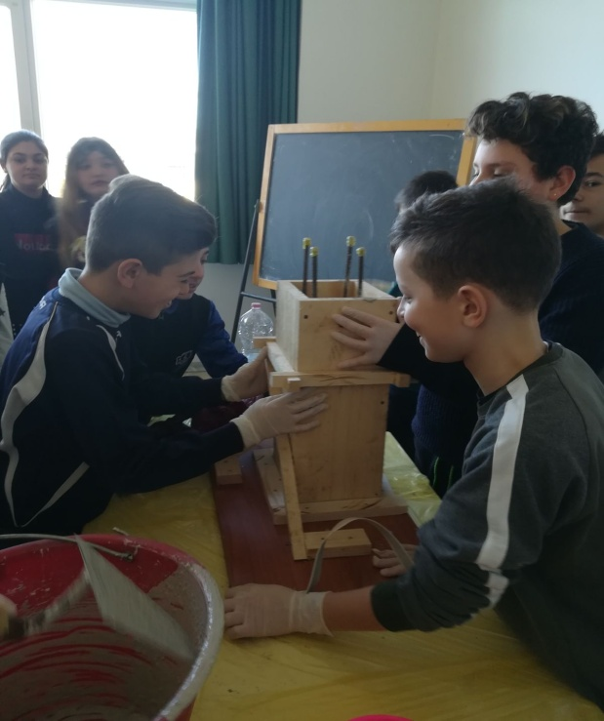
Cosa abbiamo fatto
1) Abbiamo messo i giornali a terra
2) Abbiamo tagliato le buste e con lo scotch le abbiamo attaccate sulla cattedra
3) Abbiamo preso la cassaforma e l’abbiamo appoggiata sulla cattedra
4) Con la bilancia abbiamo pesato i materiali seguendo una ricetta che la professoressa aveva preso da internet
5) Nella cardarella abbiamo messo cemento e sabbia di fiume e con la cazzuola abbiamo mescolato fino a far diventare l’impasto piu’ denso
6) Dopo abbiamo aggiunto la ghiaia
7) Abbiamo versato tutto nella cassaforma e abbiamo simulato una vibrazione
8) Infine abbiamo fatto le foto e abbiamo ripulito l’aula

Slide 4
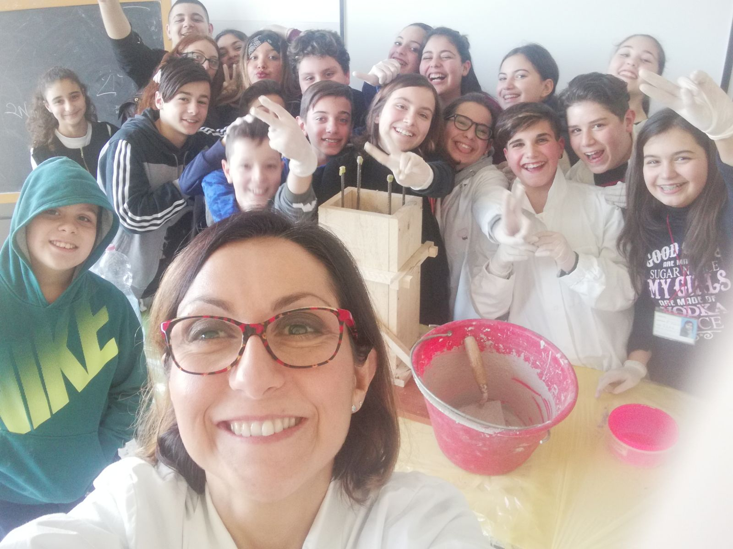

Slide 5
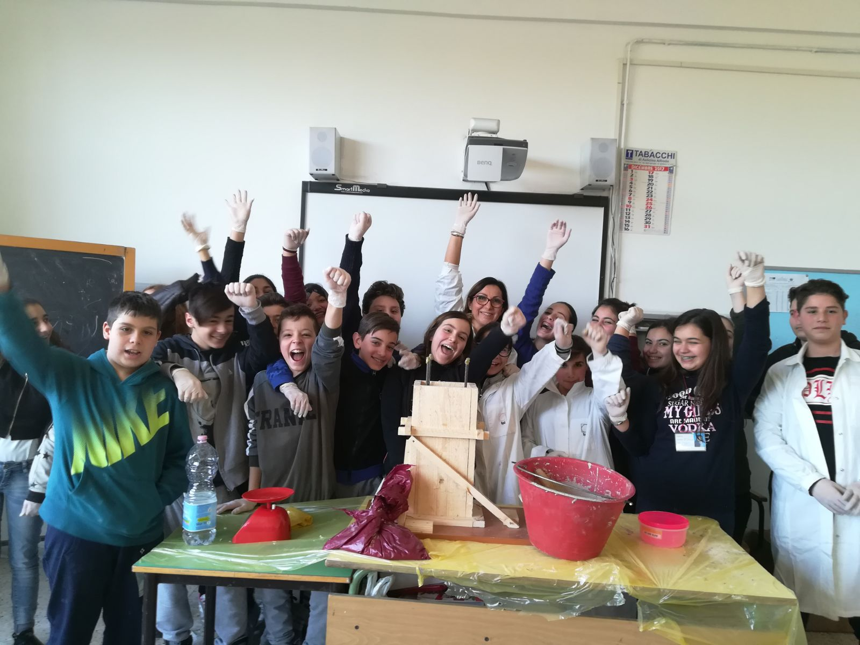
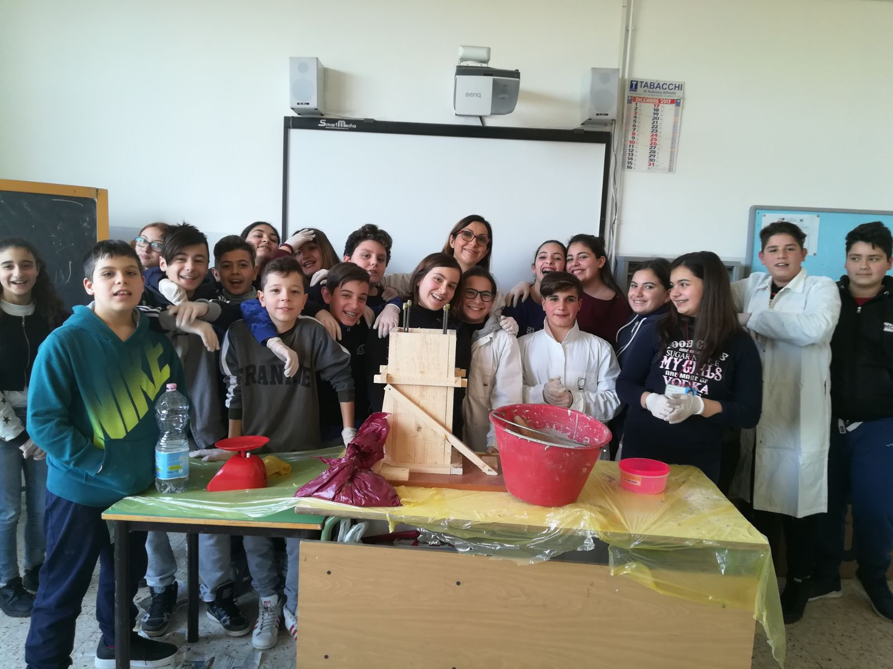
Un po’ prima della fine dell’ ora dopo aver finito il nostro lavoro abbiamo anche avuto il tempo per divertirci e fare qualche foto

Slide 6
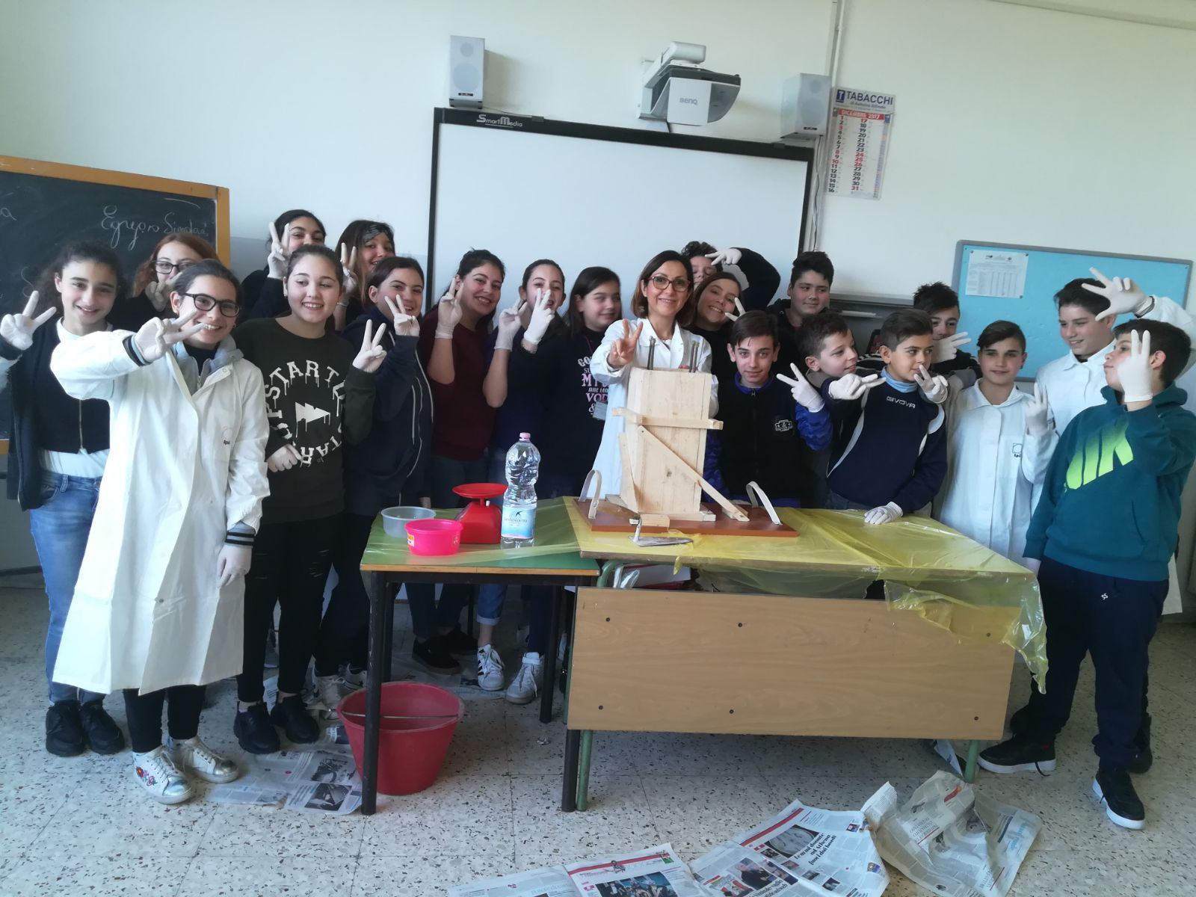
Noi con Giocondo

Slide 7
Cosa abbiamo imparato
Con questa esperienza abbiamo imparato che e’ fondamentale il lavoro di gruppo e l’organizzazione.
Inoltre siamo diventati più responsabili e siamo riusciti a portare a termine il nostro compito.
Abbiamo imparato a fare un pilastro, siamo riusciti a fare il nostro dovere anche divertendoci con la professoressa.

